Slide 1

Dive Against Debris®
Lezioni guida per l’indagine
Un’indagine per subacquei sui rifiuti sommersi
Questo lavoro è concesso in licenza secondo la Creative Commons Attribution-Noncommercial-No Derivative Works 3.0 Unported License.
Per vedere copia di detta licenza, visitare:http://creativecommons.org/licenses/by-nc-nd/3.0/
09/2015 Version 2.4I

Slide 2
Parleremo di . . .
SEZIONE 1: Il sudicio problema dei rifiuti marini
Il problema dei rifiuti marini e come i subacquei possano aiutare a risolverlo
Il danno fatto
Cosa accidenti sono i rifiuti marini?
Da dove arrivano?
Possiamo fermare lo scempio?
Dive Against Debris® – immergersi per un cambiamento
Realizzato appositamente per i subacquei
SEZIONE 1
I rifiuti marini
Benvenuti
Notes:
Nella Sezione 1 daremo un’occhiata al danno provocato dai rifiuti marini e a come i subacquei possano aiutare a fermare lo scempio.

Slide 3
Parleremo di . . .
SEZIONE 2: il momento per Dive Against Debris®
Pianificate la vostra immersione – immergetevi secondo il piano
Indagini a lungo termine offrono i risultati migliori
Scegliete il sito del vostro rilevamento
Profili delle immersioni di rilevamento
Attrezzatura
Scattate fotografie che raccontino una storia
Cose da lasciare sul posto
SEZIONE 2
Tempo d’immergersi
Benvenuti
Notes:
Nella Sezione 2 apprenderemo a pianificare e completare un’indagine Dive Against Debris®.

Slide 4
Parleremo di . . .
SEZIONE 3: Fai che la tua indagine conti!
Riporta i tuoi dati
Fase 1: pesa
Fase 2: smista
Fase 3: registra
Fase 4: elimina
Fase 5: riporta
SEZIONE 3
Riporta i dati
Benvenuti
Notes:
Nella Sezione 3 esamineremo come riportare i vostri dati.

Slide 5
Parleremo di . . .
SEZIONE 4: ed ora tocca a voi!
Unisciti ai subacquei AWARE che, in tutto il mondo, si occupano dei rifiuti marini
Qualche riflessione finale sul Dive Against Debris®
Unisciti al movimento Project AWARE
SEZIONE 4
Ora tocca a te!
Benvenuti
Notes:
Nella Sezione 4 vedremo come unirsi al movimento mondiale dei subacquei Project AWARE che proteggono il nostro pianeta oceano.

Slide 6
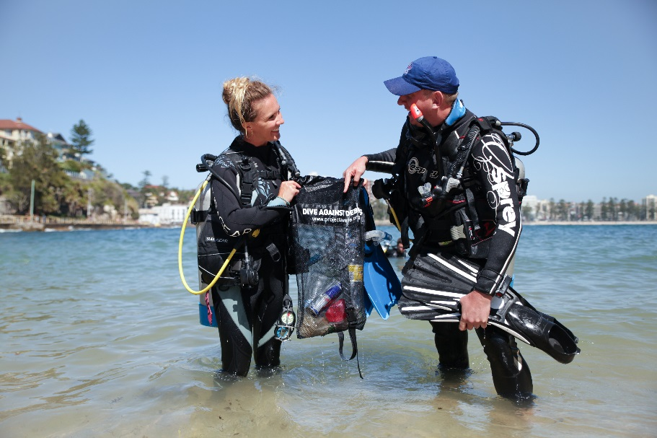
Il sudicio problema dei rifiuti marini
SEZIONE 1:
Notes:
In questa sezione scopriremo il danno causato dai rifiuti marini e come i subacquei possano aiutare a risolvere questo scempio.

Slide 7
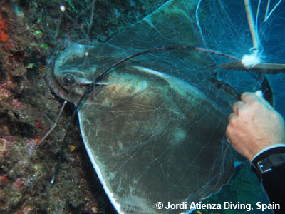
Rifiuti marini – il danno fatto
Uccidono gli esseri viventi
Decine di migliaia di animali e uccelli marini morti ogni anno
693 specie marine coinvolte
  Tutte le specie note di tartarughe marine
  Oltre metà di tutte le specie di mammiferi marini
  Quasi i due terzi di tutte le specie di uccelli marini
Morti causate soprattutto per ingestione e impigliamento
S1: i rifiuti marini
Notes:
Ogni anno, decine di migliaia di animali e uccelli marini muoiono per aver ingerito rifiuti marini, o esserne restati impigliati. Le ricerche hanno mostrato che i rifiuti marini influiscono su 693 specie marine.
Tutte le specie conosciute di tartarughe marine, oltre metà di tutte le specie di mammiferi marini e quasi i due terzi di tutti gli uccelli marini hanno ingerito rifiuti marini o vi sono restati impigliati.
Molte delle morti in natura avvengono quando animali e uccelli mangiano rifiuti marini: se si conficca nella sua gola, un pezzetto di tali rifiuti può far soffocare un animale. Una volta inghiottito, quasi qualsiasi tipo di rifiuto marino - soprattutto se di plastica, non può essere digerito, e uno stomaco pieno di plastica fa sì che l'animale non senta più di aver bisogno di nutrirsi, arrivando così alla morte per digiuno.
In qualche specie di tartarughe marine, di pesci, di uccelli marini, di bivalve e di mammiferi marini, quasi tutti gli individui presentano plastica nei loro stomaci.
È molto difficile fare ricerche sul totale impatto che ciò ha sulla vita marina, ma uno studio sulle procellarie trovate morte sulle spiagge ha rilevato che il 95% di queste aveva plastica nello stomaco. In media, ogni uccello aveva ingerito 35 pezzetti di plastica.

Slide 8
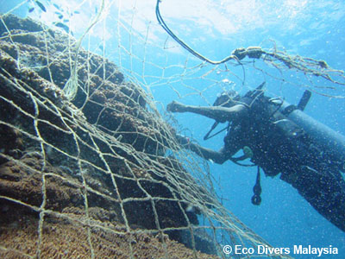
Rifiuti marini – il danno fatto
Danni all’ambiente
Grandi oggetti sfregano i reef
I sacchetti di plastica soffocano posidonie e mangrovie
Le reti e le lenze da pesca si avvolgono su coralli, spugne e anemoni
Impatti diretti sull’uomo
Brutti da vedere
Insalubri
Costosi da eliminare
Solo i subacquei hanno le capacità per rimuovere e riportare i rifiuti marini sommersi
S1: i rifiuti marini
Notes:
I rifiuti marini danneggiano gli ambienti, causando ulteriori impatti agli animali che li abitano: quelli di grandi dimensioni sfregano contro le scogliere – anche se non c'è molto movimento ondoso – provocando notevoli danni: fogli e sacchetti di plastica soffocano i letti di posidonia e le mangrovie, mentre le reti da pesca e le lenze si avvolgono sui reef spezzando coralli, spugne e anemoni.
I rifiuti marini hanno un impatto diretto anche sulla salute e sull'economia umana: spiagge inquinate sono ben poco attraenti da frequentare o visitare e, se vi si trovano vetri rotti o articoli per l'igiene personale, presentano un elevato rischio per la salute. I Comuni costieri rimuovono la spazzatura dalle spiagge, e poi ne addebitano i costi alla comunità locale, anche se i rifiuti potrebbero essere arrivati da zone ben al di fuori dei confini comunali.
I rifiuti marini danneggiano imbarcazioni da diporto e navi commerciali, che a volte richiedono costose riparazioni o l'intervento di servizi di soccorso.
Spesso, tutti noi vediamo rifiuti marini sulle spiagge, ma quasi il 70% della spazzatura è già affondata sul fondale: di conseguenza, la necessità di risolvere la questione rifiuti è davvero urgente.

Slide 9
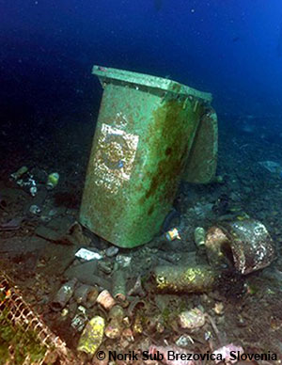
Cosa accidenti sono i rifiuti marini?
La nostra spazzatura in mare
  Ogni giorno, spazzatura come sacchetti di plastica, involucri di cibo, bottigliette, mozziconi di sigaretta
  Batterie d’auto, stoviglie, reti da pesca, scarti industriali e molto altro
La maggioranza non è biodegradabile
  La plastica si spezzetta
I rifiuti della nostra popolazione in crescita stanno soffocando il pianeta oceano
S1: i rifiuti marini
Notes:
I rifiuti marini non sono null'altro che la nostra spazzatura finita in mare. Da quella quotidiana – sacchetti di plastica, incarti di cibo, bottigliette di bevande e mozziconi di sigaretta - sino a batterie d'automobile, stoviglie, gigantesche reti da pesca e rifiuti industriali. Insomma, tutto ciò cui permettiamo di arrivare al mare, e che trasforma le nostre splendide scogliere, spiagge e prati di posidonia in vere e proprie discariche.
Molto di ciò che gettiamo, inclusa la plastica, non è biodegradabile: quest'ultima, invece, si rompe in pezzetti sempre più piccoli, che costituiscono un pericolo per la vita marina, in quanto vengono facilmente scambiati per cibo.

Slide 10
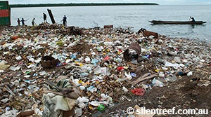

Da dove arrivano?
La fonte di tutta la spazzatura marina siamo noi
La maggior parte arriva da terra
Ma viene anche persa o scaricata in mare
Discariche prossime alla costa
Rifiuti non trattati
Rifiuti edili e industriali
E altro ancora
Barche e navi
Oleodotti e gasdotti
Aziende di acquacultura
Per l`oceano, da questa parte
S1: i rifiuti marini
Notes:
La spazzatura arriva nei mari sia da terra sia dal mare stesso, ma la maggioranza dei rifiuti nei nostri oceani arriva dalla terra ferma: ma … non importa da dove provengono, perché sono gli uomini a produrli – per un incidente, per mancanza di attenzione o volontariamente.
I rifiuti finiscono in mare a causa di una loro scarsa o mancante gestione: contribuiscono le discariche cittadine poste vicino al mare, i liquami fognari non depurati e scaricati direttamente in mare, e una cattiva gestione di macerie edilizie e di rifiuti industriali.
Sebbene la maggior parte dei rifiuti inizi il suo viaggio sulla terraferma, sempre di più ne vengono persi, se non gettati volontariamente in mare, da barche e navi, da condotte di gas/petrolio e da aziende di acquacoltura.

Slide 11
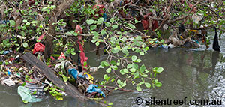
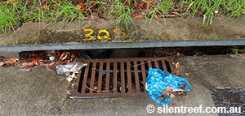
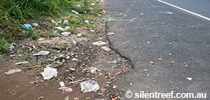
Da dove arrivano?
Anche la nettezza urbana è uno dei problemi principali...
... correnti e fiumi,
o è spostata dai venti
...che finisce nei tombini...
Spazzatura...
Per l`oceano, da questa parte
S1: i rifiuti marini
Notes:
Anche la nettezza urbana costituisce uno dei problemi principali: arriva in mare, anche da chilometri di distanza, a causa del drenaggio di piogge/temporali. E, spesso, siamo noi ad accorciarne il tragitto, lasciando la nostra spazzatura su spiagge o vicino ad un fiume.

Slide 12
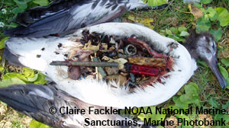
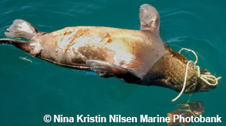
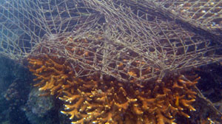
Da dove arrivano?
Scambiati per cibo
Una volta in mare, i rifiuti uccidono, ogni anno, decine di migliaia di animali e uccelli marini
Impigliati a pinne, code, ali e gole
Danneggiano gli ambienti
S1: i rifiuti marini
Notes:
Una volta arrivati in mare, ogni anno causano la morte di decine di migliaia di animali e uccelli marini che li scambiano per cibo o ne restano impigliati; ma danneggiano anche ambienti quali le barriere coralline.

Slide 13
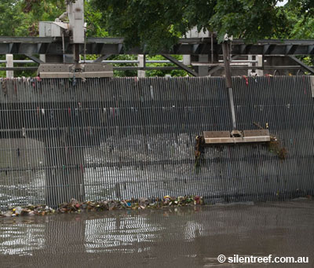
Possiamo fermare lo scempio?
Certo che sì!
Lavorando insieme localmente, nazionalmente e internazionalmente sui molti cambiamenti necessari:
  Politiche gestionali
  Infrastrutture per bloccarlo
  Regolamenti per controllarlo
  Comportamenti per ridurlo
S1: i rifiuti marini
Notes:
I problema dei rifiuti marini sembra davvero gigantesco: i subacquei, possono realmente fare la differenza?
Ma sicuro che possiamo! Lavorando insieme localmente, nazionalmente e internazionalmente sui molti cambiamenti necessari a risolvere questo scempio:
Cambiamenti politici, che portino ad una miglior gestione dei rifiuti da parte delle persone, delle aziende e dei governi
Cambiamenti delle infrastrutture, per bloccare fisicamente la spazzatura prima che raggiunga il mare
Cambiamenti nei regolamenti, per gestire meglio le cose che facciamo e il modo in cui le facciamo – dalla produzione all'uso, al riciclaggio ed all'eliminazione
Cambiamenti nelle attitudini e nei comportamenti, in modo da poter ripensare, ridurre, riutilizzare e riciclare, mettendo così fine a questo scempio.

Slide 14
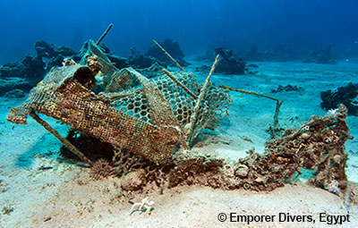
Dive Against Debris®
- immergersi per un cambiamento
Quando... Dive Against Debris®, vi state immergendo per far cambiare le cose
Rendendo l'oceano più sicuro per le forme di vita
Raccogliendo dati che:
  Sostengono interventi sui rifiuti marini
  Illustrano tipi e quantità di spazzatura
  Creano consapevolezza sui danni prodotti
Sostenete i leader Project AWARE locali
Convincete gli altri a cambiare
S1: i rifiuti marini
Notes:
Quando tu ... Dive Against Debris®, ti stai immergendo per far cambiare le cose. Ecco come:
Rendendo l'oceano più sicuro per le forme di vita
I rifiuti marini che rimuovi non potranno più nuocere ad animali o all'ambiente marino
Raccogliendo dati che:
Migliorano la gestione della spazzatura aiutando a convincere persone, governi e aziende ad agire contro quella che finisce in mare
Espandono ciò che sappiamo su tipi e quantità di rifiuti nei nostri mari
Costruiscono la conoscenza sugli impatti che i rifiuti marini hanno sugli ambienti sommersi
Sostenendo i leader Project AWARE che operano nelle loro comunità
I Leader della Project AWARE stanno lavorando, nelle loro comunità, su cambiamenti che possano impedire alla spazzatura di arrivare in mare
Se ritenete di essere in grado di guidare un'azione contro i rifiuti marini nella vostra comunità, mettetevi in contatto con la Project AWARE
Convincendo gli altri della necessità di cambiare
Parlate a tutti dei vostri interventi Dive Against Debris® e della spazzatura che vedete sott'acqua
La vostra voce può cambiare l'opinione pubblica, e far sì che tutti chiedano un intervento per i rifiuti marini
Potete aiutare a cambiare le abitudini delle persone, in modo che gettino meno rifiuti nell'ambiente

Slide 15
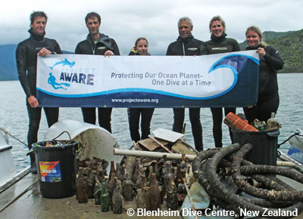
Realizzato appositamente per i subacquei
Solo i sub hanno l'addestramento, le conoscenze e le capacità necessarie a rimuovere i rifiuti marini sommersi
Il 70% della spazzatura che finisce in mare affonda
Il problema è notevole, ma il movimento mondiale dei subacquei Project AWARE è molto forte
Insieme, le nostre azioni fanno la differenza
Non sciupate le vostre immersioni!
S1: i rifiuti marini
Notes:
Dive Against Debris® è stato realizzato da subacquei per i subacquei: infatti, solo loro hanno l'addestramento, le conoscenze e le capacità necessarie a rimuovere i rifiuti marini sommersi.
Si ritiene che oltre il 70% della spazzatura che entra in mare giaccia sui fondali e, sebbene moltissima sia fuori della portata dei subacquei ricreativi, abbiamo comunque il potere di rimuovere direttamente quella che troviamo.
Il problema dei rifiuti marini è davvero grande, ma la potenza mondiale dei subacquei Project AWARE è notevole: attraverso il Dive Against Debris®, i subacquei stanno giocando un ruolo di primo piano nel mantenere i nostri mari puliti e sani.

Slide 16
Abbiamo parlato di …
SEZIONE 1: il sudicio problema dei rifiuti marini
Il problema dei rifiuti marini e come i subacquei possano aiutare a risolvere lo scempio
Il danno fatto
Cosa accidenti sono i rifiuti marini?
Da dove arrivano?
Possiamo fermare lo scempio?
Dive Against Debris® – immergersi per un cambiamento
Realizzato appositamente per i subacquei
Qualche domanda?
S1: i rifiuti marini

Slide 17
È ora del
Dive Against Debris®
SEZIONE 2:
Notes:
Nella Sezione 2 impareremo a pianificare e completare un’indagine Dive Against Debris®.

Slide 18
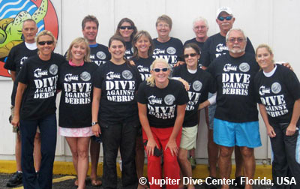
Pianificate la vostra immersione
Ripetere indagini nello stesso luogo è ciò che offre risultati migliori
Costruisce argomentazioni per un cambiamento
Aiuta a identificare tendenze stagionali
  Comportamenti climatici
  Stagioni turistiche
Quanto spesso si dovrebbe condurre un’indagine?
  Non ci sono obblighi, tuttavia
    Mensilmente – la cosa migliore
    Ogni due mesi – va bene
    Una volta a stagione – il minimo
Pianifica la tua immersione
S2: è ora di immergersi
Notes:
Le vostre indagini acquisiranno ancor più valore se raccogliete i dati di uno stesso sito con regolarità, in un certo periodo di tempo. Indagini regolari permetteranno di:
Disporre di argomentazioni più potenti per ottenere un cambiamento
Aiutare a identificare i locali andamenti stagionali, come quelli causati dal tempo meteorologico o dalla stagione turistica
Non ci sono requisiti su quanto spesso si debba ripetere un'indagine: tutti i dati sui rifiuti marini sommersi hanno il loro valore. Tuttavia, per massimizzare i risultati, valutate di condurne una al mese – o una ogni due mesi - nello stesso sito. Come minimo, nello stesso sito e alla stessa ora, cercate di condurre almeno un rilevamento a stagione.
Ovviamente, se durante una qualsiasi altra immersione trovate un qualche rifiuto, potete rimuoverlo e farne rapporto attraverso il Dive Against Debris®. Non ci vuole molto per aiutare l'ambiente marino.

Slide 19
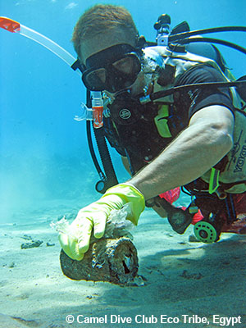
Scegliete il vostro sito d’indagine
Per scegliere il vostro sito di rilevamento fate queste considerazioni:
Si possa tornarci con regolarità
Adatto alle capacità e all’esperienza subacquea di tutti i partecipanti
Fate indagini in laghi d’acqua dolce e fiumi
È necessario un permesso?
Cleanup subacqueo o terrestre?
Riportate solo i rifiuti marini trovati sott’acqua dai subacquei attraverso il
Dive Against Debris®
Pianifica la tua immersione
S2: è ora di immergersi
Notes:
Per scegliere il sito del rilevamento, considerate ciò che segue:
Scegliete un sito ove si possa tornare con regolarità
Le vostre indagini acquisiranno più valore se, per un certo tempo, raccogliete dati dallo stesso sito
Scegliete un sito adatto alle capacità ed all'esperienza di tutti i partecipanti
Eseguite rilevamenti in laghi e fiumi d’acqua dolce
Eseguite rilevamenti Dive Against Debris®. Sono altrettanto importanti
Se necessario, ottenete - dal proprietario terriero o altre autorità - il permesso di immergervi e rimuovere rifiuti marini
Ciò include indagini Dive Against Debris® all'interno di aree marine protette, ad esempio i parchi marini, dove i regolamenti locali possono proibire la rimozione dei rifiuti
Cleanup subacqueo o terrestre?
I rifiuti marini sono ovunque: sott’acqua, sulle spiagge, in acque basse e in mezzo alle mangrovie: perciò, come potete sapere quali dati riportare tramite una Dive Against Debris®? La facile risposta sta nel fatto che, per raccogliere i rifiuti marini da riportare attraverso una Dive Against Debris®, basta essere subacquei.

Slide 20
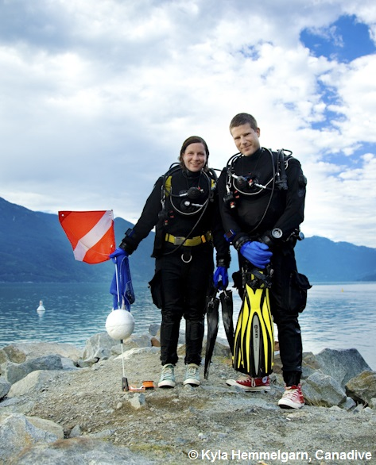
Profili delle immersioni di rilevamento
Considerate i livelli d’esperienza di tutti i subacquei
La considerazione principale è la sicurezza
Tempo di fondo e profondità
  Stabilite profili sicuri
Assetto
  Zavorra adeguata
  Attrezzatura idrodinamica e ben fissata
Area di rilevamento
  Non stabilite un’area
  Cercate di coprire la stessa area ogni volta che eseguite un rilevamento nella stessa zona
Numero dei partecipanti
Strategie di coppia
Pianifica la tua immersione
S2: è ora di immergersi
Notes:
Pianificate il vostro rilevamento Dive Against Debris® in modo che sia sicuro e divertente: prendete in considerazione i livelli di esperienza di tutti i subacquei.
La considerazione primaria è la sicurezza
Seguite tutte le normali regole dell'immersione sicura
Immergetevi entro i limiti di capacità ed esperienza vostra e del compagno
Considerate di impiegare un sub di sicurezza – in barca o sulla spiaggia
Tempo di fondo e profondità
Impostate il vostro personale limite di fondo e la vostra profondità in base alle condizioni locali e all'esperienza dei subacquei
Restate ben entro i limiti di non decompressione della tabella o computer subacqueo
Assetto
Controllate che voi ed il compagno siate adeguatamente zavorrati per restare in assetto neutro durante l’intera immersione.
Assicuratevi che tutte le attrezzature siano ben fissate e idrodinamiche.
Area del rilevamento
Non stabilite un'area da scandagliare: provate a coprire la stessa zona ogni volta che svolgete un rilevamento in quel luogo
Considerate l'uso di bandierine segna-sub, per delimitare la vostra zona (seguire i protocolli locali per l'utilizzo di una bandiera segna-sub).
Numero di partecipanti
Non ci sono limiti al numero di subacquei
Tutti i subacquei lavoreranno in coppia
Riportate ciò che hanno rilevato i subacquei partecipanti alla medesima immersione di rilevamento su di una sola Data Card
Strategie di coppia
Ambedue i subacquei della coppia hanno la responsabilità di monitorare l'immersione
Prima dell'immersione, ripassare le comunicazioni e la procedura in caso di separazione della coppia
Discutete il ruolo dei subacquei, ad esempio:
Il Sub 1 porta il retino
Il Sub 2 rimuove i rifiuti/scatta fotografie

Slide 21
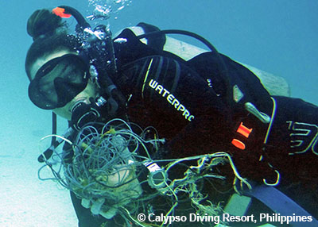
Immergetevi secondo il piano
Durante l’immersione raccogliete i rifiuti subacquei che trovate – a terra smistate, catalogate e riportate solo ciò che avete rimosso dal fondale
Lavorate in coppia
Non usate il GAV come pallone da sollevamento
Non riempite eccessivamente il retino
Oggetti che pesano più di 4 kg/7 libbre devono essere rimossi da sub addestrati all’uso di palloni da sollevamento
Non usate palloni da sollevamento senza addestramento/esperienza.
Immergiti secondo il piano
S2: è ora di immergersi
Notes:
Durante l’immersione raccogliete i rifiuti marini, ma quando tornate a terra dovete smistare, catalogare e registrare solo ciò che avete rimosso dal fondo.
Per sistemare i rifiuti marini nel retino, lavorate col compagno
Non usate il GAV come mezzo per sollevare oggetti pesanti
Non riempite eccessivamente il retino e non trasportate più di 4 kg/7 libbre senza impiegare un pallone. Oggetti più pesanti di 4 kg/7 libbre devono essere rimossi esclusivamente da subacquei addestrati all’uso di palloni da sollevamento come quelli certificati PADI Search and Recovery Specialists
Non usate palloni da sollevamento senza addestramento/esperienza: rimuovere oggetti pesanti richiede un addestramento adeguato all’uso di detti palloni.

Slide 22
Attrezzatura
La giusta attrezzatura aiuterà a rendere la vostra immersione sicura e divertente.
Obbligatoria:
  Retini
  Attrezzo/coltello subacqueo
  Guanti
Raccomandata:
  Forbici
  GPS
  Bilance
  Fotocamera subacquea
  Contenitore per oggetti taglienti
  Una lavagnetta pulita con matita
Immergiti secondo il piano
S2: è ora di immergersi
Notes:
La giusta attrezzatura aiuterà a rendere la vostra immersione sicura e divertente.
Attrezzatura obbligatoria
Retini per la raccolta dei rifiuti marini
In rete, appunto, per consentire all’acqua di fuoriuscire
Attrezzo/coltello subacqueo
Guanti per proteggere le mani
Assicuratevi che l’uso dei guanti sia consentito ove svolgete il rilevamento
Se non avete guanti subacquei, vanno bene anche quelli da cucina/giardinaggio
Attrezzatura raccomandata
Forbici
GPS
Bilance
Fotocamera subacquea
Contenitore per oggetti taglienti
Una lavagnetta pulita con matita

Slide 23
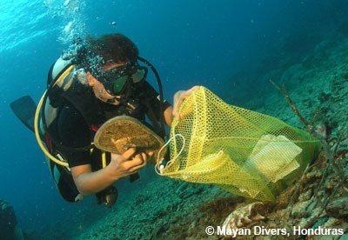
Oggetti galleggianti
Prestate attenzione all’inclinazione (trim) ed all’assetto
Mantenete
  attrezzatura
  corpo
  e pinne distanti dal fondale.
Durante l’immersione, siate sempre consci della posizione del vostro corpo
Immergiti secondo il piano
S2: è ora di immergersi
Notes:
Durante un’indagine Dive Against Debris® è particolarmente importante prestare attenzione al vostro assetto ed alla vostra inclinazione (trim). Mantenete attrezzatura, corpo e pinne distanti dal fondale. Ancor più importante, quando asportate i rifiuti e li sistemate nel retino, siate sempre consci della posizione del vostro corpo: se il caso correggetela.

Slide 24
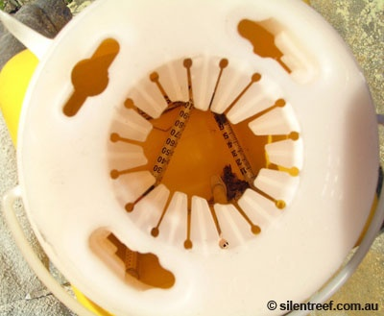
Oggetti taglienti
State attenti a oggetti che potrebbero pungervi o tagliarvi
Se non siete sicuri, non rimuoveteli
Usate un contenitore robusto
Rimuovendo oggetti medicali affilati, siate ancor più attenti:
  Siringhe, aghi, bisturi, aghi da sutura
Immergiti secondo il piano
S2: è ora di immergersi
Notes:
State attenti agli oggetti che potrebbero tagliarvi o pungervi, ad esempio siringhe, bottiglie rotte e lattine metalliche.
Prima di rimuoverli, considerate attentamente la sicurezza di tutti i partecipanti
Per riporre oggetti taglienti, usate un robusto contenitore dotato di coperchio sicuro
Rimuovete articoli medici affilati solo se addestrati a farlo: siringhe, aghi, scalpelli, bisturi e aghi da sutura.

Slide 25
Scattate fotografie che raccontino una storia
Scattare fotografie non è un requisito dell'indagine, ma queste illustrano il problema e convincono gli altri ad agire
I due tipi di foto da scattare:
1. Foto che spieghino i vostri dati:
Rifiuti marini che danneggiano l'ambiente
Animali impigliati
Oggetti che non riuscite a identificare
Rifiuti marini sommersi
Oggetti che non avete rimosso
Caricate queste foto quando inviate i vostri dati online
2. Foto che raccontino la vostra storia:
  Foto di gruppo
  Subacquei in azione
  Subacquei che conteggiano e registrano i rifiuti
  Scatti di superficie della spazzatura rimossa
Usatele per il vostro blog su My Ocean
Considerate di condividerle via Facebook® o ScubaEarth®
Usatele per illustrare un racconto sul giornale locale:
Immergiti secondo il piano
S2: è ora di immergersi
Notes:
Scattare fotografie non è un requisito dell'indagine, ma queste sono eccellenti per convincere i non subacquei - e chi prende le decisioni – che quello dei rifiuti marini è un problema reale: le vostre foto possono illustrare l'impatto sugli ambienti e sulla vita marina, ed aiutano a realizzare una galleria immagini che mostri alla gente la portata del problema.
Ci sono due tipi di foto che potete scattare:
1. Fotografie che aiutino a spiegare i vostri dati:
Queste foto ci aiutano a identificare il rifiuto visto; allegatele ai dati della vostra indagine quando li riportate online. Se possibile, forniteci un riferimento visivo come riferimento, ad esempio un metro o uno snorkel. Esempi di questo tipo di foto sono:
Rifiuti marini che danneggiano l'ambiente
Animali impigliati
Oggetti che non riuscite a identificare
Rifiuti marini sommersi
Oggetti che non avete rimosso
Quando inviate i dati, condividete dette foto
2. Fotografie che raccontino la vostra storia:
Usate questo tipo di fotografie per pubblicizzare ancor più i vostri interventi, ringraziare i partecipanti e reclutare volontari. Caricate queste foto sul vostro blog My Ocean che si occupa dell'indagine (vedere pagina 25), condividetele su Facebook o servitevene per illustrare un racconto sul giornale della vostra zona:
Foto di gruppo – tutti i vostri compagni, assieme alla spazzatura che avete raccolto
Subacquei in azione
Subacquei che contano e registrano i rifiuti
Uno scatto sulla riva, con tutta l'immondizia raccolta
Suggerimenti per scattare (buone) foto:
Non sprecate troppo tempo per scattare foto, così evitate di alterare ciò che significa Durata dell'Indagine
Seguite i “10 Consigli per Aiutare i Subacquei a Proteggere l’Ambiente Sottomarino”

Slide 26
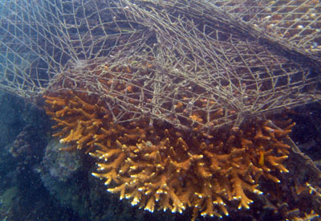
Cose da lasciare sul posto
Spesso, sui rifiuti marini cresce rapidamente vita marina e, altrettanto spesso, animali marini trovano casa dentro qualche rifiuto. Dovremmo rimuovere tali oggetti?
PRIMA DI TUTTO LA SICUREZZA
Gli oggetti non presentano rischi?
  Forse è meglio lasciarli lì
Gli oggetti possono ferire?
  Forse vale la pena di arrecare un poco di disturbo e rimuoverli
Se non siete sicuri
lasciateli dove si trovano
S2: è ora di immergersi
Notes:
Spesso, sui rifiuti marini cresce rapidamente vita marina e, altrettanto spesso, animali marini trovano casa dentro qualche rifiuto. In questi casi, dovreste decidere se asportare o no il rifiuto: a volte, vale la pena di arrecare un piccolo disturbo per breve tempo, e rimuovere un rifiuto marino potenzialmente pericoloso; in altri, è decisamente meglio lasciare l'oggetto dove si trova … sul fondo. Ecco qualche punto da considerare quando decidete se rimuovere o no un rifiuto marino:
Se non siete sicuri, lasciatelo lì
La vostra considerazione primaria è la sicurezza
Se non siete più che sicuri che è possibile rimuovere qualcosa in totale sicurezza, lasciatelo lì
Non toccate o rimuovete armi o munizioni: segnalate il punto e informate le autorità
Fate molta attenzione – o lasciate in loco - oggetti che perdono sostanze chimiche, e che potrebbero farvi male qualora entrassero in contatto con pelle o attrezzatura; meglio lasciarli in loco.

Slide 27
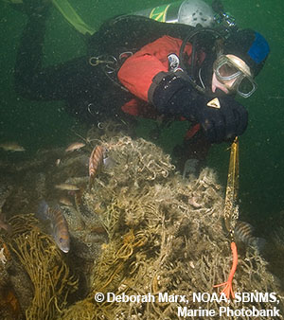
Cose da lasciare sul posto
Quando decidete se rimuovere o no un rifiuto marino, considerate questi punti:
Materiale di costruzione?
  Bottiglie di vetro e lattine
    forse, è meglio lasciarle
  Plastica dura, nasse per pesci, materiali da imballaggio, etc.
    forse, è meglio rimuoverli
Contenuto degli oggetti?
  Batterie, taniche di combustibile, latte di vernice, etc.
    asportarle se ciò è sicuro
Reti, lenze e cime da pesca
  rimozione selettiva?
    le forbici sono adattissime
S2: è ora di immergersi
Notes:
Materiale di costruzione
Oggetti quali bottiglie di vetro e lattine in acciaio non provocano alcun danno all'ambiente quindi, se rimuoverle significa disturbare la vita marina, potete lasciarle sul posto
Considerate di rimuovere oggetti non naturali che, rompendosi in pezzetti sempre più piccoli, potrebbero danneggiare animali marini anche se, facendolo, provocherete un disturbo temporaneo: in questi casi, sarà il vostro buon senso a farvi fare ciò che è meglio. Tra gli oggetti di questa categoria ci sono plastica rigida, nasse e materiali da imballaggio.
Se ad un rifiuto marino sono attaccate uova, marcatene la posizione e tornate per rimuoverlo (sempre che le uova si siano già schiuse)
Contenuto degli oggetti
Se un oggetto contiene sostanze chimiche, potrebbe perdere e – di conseguenza – farvi male, dovrebbe essere rimosso solo se è possibile farlo in sicurezza:
tra gli esempi batterie d'auto, di camion e di imbarcazioni; contenitori di oli, carburanti e sostanze chimiche; latte di vernice; filtri carburante e apparecchiature elettroniche
Se rimuovere un oggetto potenzialmente pericoloso non è più che sicuro, segnalatene la posizione e fate rapporto
Reti da pesca, lenze e corde
Rimuovere reti da pesca, lenze e cime può rivelarsi pericoloso
Se entra in gioco la vostra sicurezza, non provate a farlo
Rimuovere oggetti come questi può essere difficile, soprattutto se si sono avvolti a coralli o ci sono coralli che sono cresciuti su di loro
L'approccio migliore potrebbe essere quello di rimuovere selettivamente le parti accessibili, e lasciare sul posto quelle che sono state ricoperte
Forbici robuste ed affilate tagliano lenze e reti leggere provocando meno disturbo di un coltello subacqueo, in quanto non bisogna segare nulla.

Slide 28
Abbiamo parlato di …
SEZIONE 2: è l’ora del … Dive Against Debris®
Pianificate la vostra immersione – immergetevi secondo il piano
Indagini a lungo termine producono risultati migliori
Scegliere il vostro sito d’indagine
Profili delle immersioni di rilevamento
Attrezzatura
Scattare foto che raccontino una storia
Cose da lasciare sul posto
Qualche domanda?
S2: è ora di immergersi

Slide 29
Fate sì che la vostra indagine conti
SEZIONE 3:
Notes:
Nella Sezione 3 esamineremo come riportare i dati.

Slide 30
5 facili passaggi per far sì che la vostra indagine conti
Catalogare e registrare i rifiuti è molto rapido se si lavora tutti insieme seguendo queste 5 facili fasi:
3. Registrare
2. Smistare
4. Eliminare
1. Pesare
5. Riportare
S3: riportare i dati
Notes:
NOTA PER IL PRESENTATORE: per aiutarli a seguire questa sezione, fornisci ai partecipanti una copia della Dive Against Debris® Data Card.

Slide 31
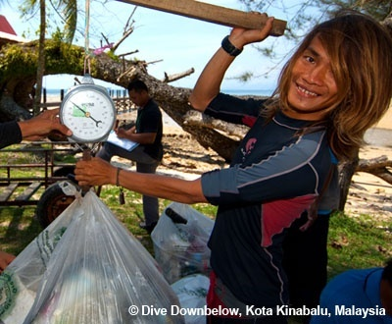
Fase 1: Pesare
Pesate i rifiuti mentre sono ancora nel retino:
Se il peso del retino vuoto fosse significativo, sottraetelo
Potete usare bilance da pesca o da cucina
Se non ce ne sono, fate una stima
Registrateli in chili o libbre
Fase 1: pesare
S3: riportare i dati
Notes:
Pesate tutti i rifiuti marini mentre li avete ancora nel retino: se quest'ultimo - di per sé - pesasse eccessivamente, pesatelo quando è vuoto, e poi sottraete questa cifra dal peso totale (rete + rifiuti): così arriverete al peso reale della sola spazzatura.
Per pesare i rifiuti, vanno benissimo bilance per pesca o da cucina
Se non avete una bilancia, potete sempre stimare il peso
Registrate il peso in chilogrammi o libbre

Slide 32
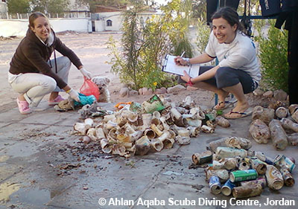
Fase 2: Smistare
Vuotate il retino, poi sistemate i rifiuti in mucchietti secondo queste nove categorie:
Plastica
Vetro & Ceramica
Metallo
Gomma
Legno
Tessuto
Carta/Cartone
Materiali misti
Altro
Fase 2: smistare
S3: riportare i dati
Notes:
Per rendere più facile la trascrizione dei rifiuti marini sulla Data Card del Dive Against Debris®, li abbiamo raggruppati in base al materiale con cui sono realizzati: vuotate il retino, poi sistemate i rifiuti in mucchietti secondo queste nove categorie:
Plastica
Vetro & Ceramica
Metallo
Gomma
Legno
Tessuto
Carta/Cartone
Materiali misti
Altri rifiuti che non rientrino in altra categoria
Smistate i rifiuti al riparo dal vento, per evitare che questi possano rientrare in acqua, e svuotate il retino su di una stuoia robusta: ciò vi permetterà di tenerli raggruppati.

Slide 33
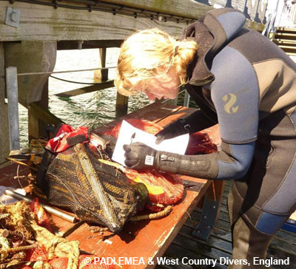
Fase 3: Registrare
Per registrare ogni oggetto trovato nella Data Card del Dive Against Debris®, lavorate per mucchietti
Registrate ogni oggetto come unità (1)
Conteggiate i pezzi misti come “frammenti”
Inserite tutto ciò che tutti i subacquei hanno trovato nella stessa immersione di rilevamento in un'unica data card
Fase 3: registrare
S3: riportare i dati
Notes:
Per registrare ogni oggetto che trovate nella Data Card del Dive Against Debris®, lavorate per mucchietti: per un aiuto a identificarlo correttamente, usate la Guida all'Identificazione dei Rifiuti Marini Dive Against Debris®.
Ogni rifiuto conta per uno, non importa la sua dimensione
Cercatelo nelle categorie per materiale di costruzione, ad esempio:
Se avete trovato una forchetta di plastica, cercate nella categoria Materiali Plastici e trovate tazze, piatti, forchette, coltelli, cucchiai
Nella sua casella, marcate I
Se trovate una seconda forchetta di plastica – o un altro oggetto della stessa categoria - marcate II nella casella
Continuate ad usare il sistema di conteggio che vi piace di più, ad esempio: IIII IIII II = 12
Pezzi misti di rifiuti marini possono essere conteggiati nella categoria Frammenti – vedere alla fine di ogni categoria di materiale nella data card
Per contare molti piccoli pezzi (2.5 cm/1 pollice o meno) vedere la casella Troppo Piccoli per essere Contati, qui sotto
Inserite tutto ciò che tutti i subacquei hanno trovato nella stessa immersione di rilevamento in un'unica data card
Una sola coppia di rilevatori subacquei, oppure dieci coppie, registrate tutti i rifiuti su di una sola data card

Slide 34
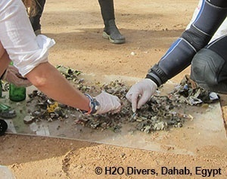
Fase 3: Registrare
Troppo piccoli per poterli contare?
Ecco un modo rapido per conteggiare molti piccoli pezzi:
  Suddivideteli in mucchietti secondo la loro dimensione
  Contate i pezzi di un mucchietto
  Moltiplicatelo per il numero dei mucchietti
Registrate come “frammenti”
Fase 3: registrare
S3: riportare i dati
Notes:
A volte, potreste rimuovere una grande quantità di piccoli pezzetti dello stesso rifiuto, ad esempio un mucchietto di pallini di plastica, oppure oggetti di plastica rigida che si sono disgregati in molti piccolissimi frammenti; in questi casi, potrebbero esserci troppi pezzetti da contare. Ed allora? Come registrarli?
Il metodo per registrare molti piccoli pezzetti (soprattutto più piccoli di 2.5 cm/1 pollice) consiste nel metterli su di una stuoia rigida – al riparo dal vento – e suddividerli in mucchietti approssimativamente della stessa dimensione; poi, contare il numero di pezzi di un mucchietto e moltiplicarlo per il numero dei mucchietti: otterrete il totale. Registrate questi piccoli pezzi come “Frammenti”, nella relativa categoria di materiale di costruzione.

Slide 35
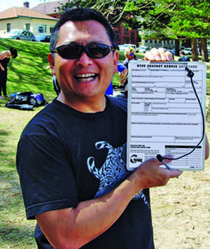
Fase 3: Registrare
Quando riportate i dati online, vi saranno chieste le seguenti informazioni sul sito d’indagine:
Luogo del sito d’indagine
  Città
  Provincia
  Nazione
Coordinate GPS del sito di rilevamento
  Siate accurati
  Usate la mappa point-and-click del modulo invio dati online, OPPURE
  Inserite la lettura GPS:
    WGS84 / gradi decimali
Fase 3: registrare
S3: riportare i dati
Notes:
Completate il resto della Data Card, per registrare importanti informazioni sull’indagine.
Luogo del sito d’indagine
Informazioni che ci aiuteranno a verificare che il sito della vostra indagine venga posizionato accuratamente sulla mappa:
Nome della strada più vicina (se applicabile)
Città
Provincia
Nazione
Coordinate GPS del sito dell'indagine
Accurate informazioni GPS sono essenziali per riportare i vostri dati: vengono inserite in un contesto geografico e assicurano che la vostra indagine venga mostrata correttamente nella Mappa Dive Against Debris® della Project AWARE.
Potete facilmente riportare le Coordinate GPS del sito del rilevamento anche senza possedere un GPS: usate la funzione “point-and-click” della mappa che trovate online nel Modulo di invio Dati del Dive Against Debris®:
Trascinate la mappa per trovare la vostra Nazione
“Zoom” sulla vostra località
Individuate il sito del vostro rilevamento (dell’immersione) e cliccate sulla mappa
Le coordinate GPS del sito del vostro rilevamento verranno registrate automaticamente
Ciò funziona meglio con siti d'indagine vicini a punti di riferimento
Per utilizzare un'unità GPS, ad esempio se il sito del rilevamento non è vicino a terra – quindi sarebbe arduo localizzarlo correttamente con il solo point-and-click della mappa, fate così:
Imposta l'unità dal vostro GPS su:
WGS84 Map Datum
Trascrivete i rilevamenti in gradi decimali
Immersioni dalla barca:
Prendete il rilevamento GPS quando la barca è attraccata – o si trova esattamente sopra – al sito del vostro rilevamento (attenti agli altri sub in acqua)
Immersioni da riva:
Prendete il rilevamento sulla riva quanto più vicino al sito della vostra indagine.

Slide 36
Fase 3: Registrare
Siate accurati nel registrare appropriatamente la durata della vostra indagine:
La media del tempo trascorso da tutte le coppie mentre rimuovevano i rifiuti sommersi
Registratelo in minuti
  ad esempio 45 minuti, 115 minuti
Non includete i tempi di
  Nuoto in superficie
  Risalite/discese
  Chi non partecipa all’immersione
  Smistamento e registrazione dei rifiuti
Fase 3: registrare
S3: riportare i dati
Notes:
Assicuratevi di registrare accuratamente la durata della vostra indagine: un dato non preciso sminuirà ciò che avete trovato.
La durata dell‘indagine (Survey Duration) è la media del tempo trascorso da tutte le coppie sott'acqua, rimuovendo rifiuti marini
Registrate la durata dell‘indagine in Survey Duration in minuti: ad esempio 45 minuti, 115 minuti, etc.
Non includete i tempi del nuoto in superficie e di discese/risalite
Non includete i tempi di chi non ha partecipato all’immersione o per smistare e registrare i rifiuti

Slide 37
Fase 3: Registrare
Esempi di calcolo durata dell’indagine
Esempio 1
1 coppia di sub
sott’acqua, rimuove rifiuti per:
43 minuti
All’indagine non partecipa nessun altro subacqueo
Durata del rilevamento = 43 minuti
Esempio 2
  3 squadre di sub
    Team A & B = 2 sub ciascuno
    Team C = 3 subacquei
Sott’acqua, rimuovono rifiuti per:
Team A: 42 minuti
Team B: 48 minuti
Team C: 51 minuti
Somma tempi di tutti = 141 minuti
141 minuti / 3 squadre = 47 minuti
Durata del rilevamento = 47 minuti
Fase 3: registrare
S3: riportare i dati
Notes:
Calcolare la durata del vostro rilevamento
Esempio 1.
Voi ed il vostro compagno lavorate insieme rimuovendo rifiuti sommersi per 43 minuti: all’indagine non partecipa alcun altro subacqueo.
Durata del rilevamento = 43 minuti
Esempio 2.
Tre squadre di sub - team A e B di due sub ciascuno e team C composto da tre subacquei – rimuovono rifiuti sommersi per:
Team A: 42 minuti
Team B: 48 minuti
Team C: 51 minuti
Somma dei tempi dell’indagine = 141 minuti
141 minuti di somma dei tempi / 3 squadre = 47 minuti
Durata del rilevamento = 47 minuti

Slide 38
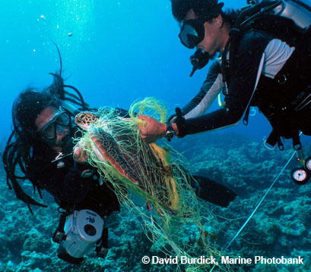
Fase 3: Registrare
Altre informazioni sul rilevamento
Numero di partecipanti
  Conteggiate solo i sub che raccolgono rifiuti sott’acqua
  Conteggiate i singoli subacquei
  Non includete i non-sub
Condizioni moto ondoso
  Calma, ondine, leggero o da moderato a agitato
  Per altri dettagli, consultate la Guida all’indagine o la Data Card
Fase 3: registrare
S3: riportare i dati
Notes:
Numero di partecipanti
Conteggiate esclusivamente i sub che raccolgono i rifiuti sommersi.
Contate i sub individualmente, non per squadre/coppie
Non includete chi resta in superficie, ad esempio un sub di sicurezza o amici che procedono alla pulizia della spiaggia mentre voi siete sott’acqua
Condizioni del moto ondoso
Riportate tali condizioni come segue:
Calma (piatta o mare appena increspato), per onde alte da 0 – 0,1 metri/0 - 4 pollici
Ondine, per onde alte da 0,1 – 0,5 metri/4 - 19 pollici
Leggero, per onde alte da 0,5 -1,25 metri/19 pollici - 4 piedi
Da moderato a agitato, per onde superiori a 1,25 metri/4 piedi

Slide 39
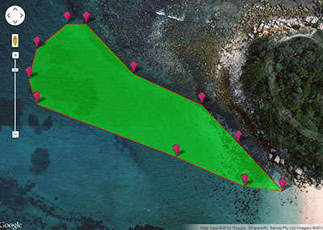
Fase 3: Registrare
Altre informazioni sul rilevamento
Riportate l’area che avete ispezionato per aiutare a comprendere la densità della spazzatura che vi avete trovato:
Un facile ed accurato strumento online
Metri o piedi quadri
Non potete usare lo strumento online?
  Calcolate l’area moltiplicando lunghezza per larghezza
  Nessun’altra opzione possibile? Fate una stima
Per misurare l’area, usate lo strumento online
Fase 3: registrare
S3: riportare i dati
Notes:
Area del rilevamento
Queste informazioni aiutano a costruire la comprensione della densità di rifiuti presenti nel vostro sito.
Un modo facile ed accurato per misurare l’area è quello di servirsi di uno strumento point-and-click su Google Maps, ad esempio quello che troviamo qui:
www.daftlogic.com/projects-google-maps-area-calculator-tool.htm
Riportate l’area in metri o piedi quadrati
Calcolando l’area del sito di rilevamento, se non potete servirvi dello strumento online, ricordate quanto segue:
Per semplici forme quadrate o rettangolari, calcolate l’area moltiplicando lunghezza per larghezza
Se non vi è possibile misurare, o non potete sfruttare il suddetto strumento online, fate una stima.

Slide 40
Fase 3: Registrare
Altre informazioni sul rilevamento
Substrato Dominante
  Il tipo di fondale su cui ha luogo la maggior parte del rilevamento
Sabbia
Fango
Ghiaia
Roccia
Corallo
Posidonia
Altro (si prega descrivere)
Ecosistema
  L’ambiente in cui si svolge la vostra indagine
Reef corallino
Scogliera rocciosa
Kelp
Mangrovia
Posidonia
Altro (si prega descrivere)
Fase 3: registrare
S3: riportare i dati
Notes:
La differenza fra Substrato Dominante e Ecosistema
Indagate un reef corallino, e passate la maggior parte del tempo del vostro rilevamento nuotando su pianori di sabbia e formazioni coralline:
Il Substrato Dominate è la sabbia
L’ecosistema è un reef corallino
Indagate un reef corallino, e trascorrete la maggior parte del rilevamento nuotando sulle formazioni coralline:
Il Substrato Dominante è il corallo
L’Ecosistema è un reef corallino.

Slide 41
Fase 3: Registrare
Altre informazioni sul rilevamento
Animali impigliati
  Registrate specie e tipo dei rifiuti marini
  Scattate fotografie e caricatele con i vostri dati
Ambito di profondità dell’indagine
  Profondità massima e minima entro cui avete rimosso i rifiuti
  Possono essere inferiori alla profondità massima dell’immersione
  Come profondità minima, non riportate 0
    I rifiuti galleggianti non rientrano nell’indagine
Fase 3: registrare
S3: riportare i dati
Notes:
Animali impigliati
Riportate gli animali che trovate impigliati ed il tipo di rifiuto in oggetto: se è possibile, identificateli col nome della loro specie; se non lo conoscete, usatene il nome comune - ad esempio "foca". Scattate fotografie agli animali impigliati: le caricherete quando riportate i vostri dati.
Ambito di profondità dell'indagine
Riportate le profondità - massima e minima- alle quali avete rimosso rifiuti.
Possono essere inferiori alla massima profondità di quell'immersione
Come vostra profondità minima, non riportate 0 metri o piedi
I rifiuti galleggianti possono essere rimossi ma non rientrano in questa indagine.

Slide 42
Fase 3: Registrare
Altre informazioni sul rilevamento
Condizioni atmosferiche della settimana precedente
  Eventi che possano aver trasportato i rifiuti nel vostro sito o lontano da questo
Oggetti che rappresentano un problema locale
  I vostri 3 rifiuti che costituiscono un problema locale e perché
Ulteriori informazioni
  Eventi che potrebbero aver contribuito al ritrovamento dei rifiuti del posto
Fase 3: registrare
S3: riportare i dati
Notes:
Condizioni atmosferiche della settimana precedente
Riportate forti venti, tempeste, piogge intense o qualsiasi altro evento che possa aver trasportato i rifiuti nel vostro sito o lontano da questo.
Oggetti che rappresentano un problema locale
Elencate i tre principali tipi di rifiuti che considerate un problema della vostra zona, e spiegate perché.
I più insoliti oggetti ritrovati
Ulteriori informazioni
Descrivete brevemente gli eventi che potrebbero aver contribuito ai rifiuti ritrovati; se disponibili, forniteci collegamenti a notizie:
Uragani, demolizione di edifici, feste o celebrazioni in strada, spettacoli pirotecnici, etc.

Slide 43
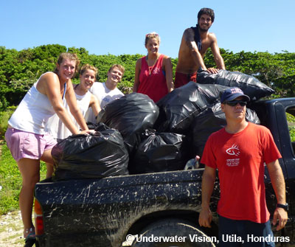
Fase 4: eliminare
Eliminate i vostri rifiuti con cura, in modo non possano tornare in acqua:
Smistateli per un riciclo
Quantità minime possono essere gettate nei cassonetti
Le Autorità locali possono raccoglierli
Trasportateli presso una discarica
Informatevi sulle leggi locali che regolano l’eliminazione
  Controllate le procedure per eliminare oggetti pericolosi quali tubi al neon, candelette “cyalume”, contenitori di oli o combustibili, etc.
Fase 4: eliminare
S3: riportare i dati
Notes:
Li avete rimossi e contati: gran bel lavoro! Ora, prendetevi un minuto per eliminare i rifiuti nel modo più appropriato, così che non possano tornare in acqua.
Smistateli per essere riciclati, se nella vostra zona c'è questo servizio
Piccole quantità possono essere gettate nei cassonetti stradali
Se saranno determinate entità locali a raccogliere la tua spazzatura:
Mettevi d'accordo prima di iniziare l'indagine
Se lasciate ciò che avete trovato perché venga raccolto da entità locali, assicuratevi che i sacchi siano stati ben chiusi
Portateli nella discarica locale
Abbiate familiarità con le leggi locali che regolano la discarica dei rifiuti: molte entità locali hanno procedure speciali per eliminare rifiuti che contengono materiali pericolosi quali tubi al neon, candelette “cyalume” e contenitori con oli, sostanze chimiche, combustibili o vernici: per informarvi su come comportarvi con simili oggetti, contattate le entità della vostra zona.

Slide 44
Fase 5: riportare
Ora, riportate i vostri dati
Invio dati in inglese:
Use the online data submission form
utilizzate il modulo invio dati online. Inviate tutti i dati in inglese servendovi del modulo di invio dei dati online www.projectaware.org/DiveAgainstDebrisData
Vi servirà un profilo su My Ocean
  Fate il login o createne uno nuovo
Seguite le istruzioni del modulo online
Per chiarimenti, fate riferimento alla Guida all'indagine Dive Against Debris®
Invii NON in inglese:
spedite via email la vostra Data Card completata
Per tutti i dati in lingua diversa dall’inglese, vi preghiamo di inviare un’email, con la vostra Dive Against Debris® Data Card completata – assieme a tutte le foto - a diveagainstdebris@projectaware.org
Assicuratevi di aver compilato accuratamente tutti i campi
Fase 5: riportare
S3: riportare i dati
Notes:
La vostra indagine Dive Against Debris® vi ha portato a questa fase: riportare i dati online.
Tutti gli invii di dati in inglese devono essere effettuati utilizzando il Modulo di Invio Dati Online.
I dati in inglese devono essere riportati attraverso il Modulo Invio Dati Online:
www.projectaware.org/DiveAgainstDebrisData
Utilizzare il Modulo Invio Dati Online
Riportate i vostri dati tramite il Modulo Invio Dati Online:
www.projectaware.org/DiveAgainstDebrisData
Per utilizzare questo modulo, per prima cosa entrate nel vostro profilo My Ocean o createne uno nuovo
Seguite le istruzioni sul modulo e, se servono chiarimenti, fate riferimento a questa Guida all'Indagine
Qualsiasi invio di dati NON in inglese può essere effettuato spedendo un’email con copia della vostra Data Card completata.
Per tutti i dati NON in inglese, inviate via email copia della vostra Data Card Dive Against Debris® a diveagainstdebris@projectaware.org, assicurandovi di averne compilato debitamente tutti i campi.

Slide 45
Fase 5: riportare
Prima di inviare i vostri dati, vi sarà chiesto di confermare la Dichiarazione del Rilevatore del Dive Against Debris®:
Ho letto la Guida all'indagine Dive Against Debris®, ed i dati che sto riportando sono stati raccolti sott'acqua durante un'immersione completata da una o più squadre di subacquei. Ho compreso che devo includere solo i dati sui rifiuti raccolti qui, sott’acqua, che i dati di immersioni ripetute devono essere riportati attraverso invii separati, e quelli relativi a ciò che ho raccolto a terra possono essere condivisi attraverso la comunità My Ocean. Comprendo che i dati che invio saranno visualizzati nella Mappa Dive Against Debris® dopo un controllo, sempre che soddisfino il procedimento interno di controllo qualità della Project AWARE.
Solo i subacquei hanno le capacità per rimuovere e riportare i rifiuti che si trovano sott’acqua
Fase 5: riportare
S3: riportare i dati
Notes:
Prima di inviare i vostri dati, vi sarà chiesto di confermare la Dichiarazione del Rilevatore del Dive Against Debris®:
Ho letto la Guida all'indagine Dive Against Debris®, ed i dati che sto riportando sono stati raccolti sott'acqua durante un'immersione completata da una o più squadre di subacquei. Ho compreso che devo includere solo i dati sui rifiuti raccolti qui, sott’acqua, che i dati di immersioni ripetute devono essere riportati attraverso invii separati, e quelli relativi a ciò che ho raccolto a terra possono essere condivisi attraverso la comunità My Ocean. Comprendo che i dati che invio saranno visualizzati nella Mappa Dive Against Debris® dopo un controllo, sempre che soddisfino il procedimento interno di controllo qualità della Project AWARE.

Slide 46
Abbiamo parlato di …
SEZIONE 3: far sì che il vostro rilevamento conti
Riportare i vostri dato
Fase 1: pesare
Fase 2: smistare
Fase 3: registrare
Fase 4: eliminate
Fase 5: riportare
Qualche domanda?
S3: riportare i dati

Slide 47
Ora … tocca a voi!
SEZIONE 4:
Notes:
Nella Sezione 4 vedremo come unirci al movimento globale dei subacquei Project AWARE che tutelano il nostro pianeta oceano.

Slide 48
Qualche riflessione finale sul
Dive Against Debris®
Iniziate la vostra regolare indagine Dive Against Debris®, poi:
Condividete ciò che fate per aiutare il cambiamento nei comportamenti
My Ocean della Project AWARE www.projectaware.org/MyOcean
  Caricate i resoconti di ciò che avete fatto
  Caricate foto e video
  Cercate partecipanti che si uniscano agli eventi
  Trovate eventi a cui partecipare
S4: ora tocca a voi!
Notes:
Ora siete pronti ad unirvi ai subacquei AWARE impegnati, di tutto il mondo, a raccogliere i rifiuti marini: insieme, possiamo bloccare questo scempio!
My Ocean (www.projectaware.org/MyOcean) è il sito di eco-networking della Project AWARE – assolutamente unico – dove i leader AWARE agiscono per la tutela dei mari. Per riportare i dati delle vostre Dive Against Debris®, postare i racconti delle vostre attività, e iniziare a cercare partecipanti alle vostre indagini, create un profilo My Ocean.
Condividete ciò che fate, per favorire un cambiamento dei comportamenti che stanno inquinando i nostri mari con la spazzatura:
Raccontate le indagini Dive Against Debris® nella vostra pagina My Ocean
Ottenete l’attenzione dei media sulle vostre indagini Dive Against Debris®, in modo che gli altri scoprano il problema dei rifiuti marini

Slide 49
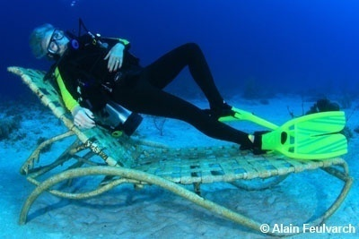
Qualche riflessione finale sul
Dive Against Debris®
Riportate i siti “puliti”
In ogni immersione, in qualsiasi momento
E… una pulizia terrestre?
  Riportate solo i rifiuti trovati dai subacquei
Fornite dei commenti:
www.projectaware.org/contact
S4: ora tocca a voi!
Notes:
Ora siete pronti ad unirvi ai subacquei AWARE impegnati, di tutto il mondo, a raccogliere i rifiuti marini: insieme, possiamo bloccare questo scempio!
Riportate i siti che trovate puliti
Non trovare alcun rifiuto sott’acqua è qualcosa di importante, perché aiuta a identificare un problema qualora si verificasse. quando inviate i vostri dati, scegliete l’opzione “Il sito della nostra indagine subacquea non presentava detriti”.
Dive Against Debris® – ogni volta che vi immergete, sempre
I vostri dati sono più utili se li raccogliete regolarmente nello stesso sito d’indagine; comunque, potete riportare ciò che avete trovato in una qualsiasi immersione ed in qualsiasi momento attraverso il Dive Against Debris®.
Che cosa ne dite di una bella pulizia terrestre da parte dei vostri amici?
Combinare un’indagine subacquea con una pulizia della spiaggia o della costa è una grande idea ma, tramite il Dive Against Debris®, riportate solo ciò che i subacquei hanno trovato in immersione. Se i vostri amici completano una pulizia terrestre:
Mantenete la spazzatura trovata a terra separata da quella subacquea
Tramite il Dive Against Debris® catalogate, registrate e riportate solo i rifiuti che avete trovato sott’acqua
Fornite dei commenti
Condividete con noi la vostra esperienza Dive Against Debris®
Inviate commenti e suggerimenti a DiveAgainstDebris@projectaware.org

Slide 50
Unitevi al movimento Project AWARE
I subacquei Project AWARE proteggono il nostro pianeta oceano – un’immersione dopo l’altra
Combattete i Grandi Due (Big Two):
1. Squali e Razze in pericolo
  - Diventate subacquei AWARE
  Shark Conservation
  2. Rifiuti Marini - Dive Against Debris®
Essere un subacqueo AWARE
  10 Consigli per Aiutare i Subacquei a Proteggere l’Ambiente Sottomarino
S4: ora tocca a voi!
Notes:
La Project AWARE Foundation è un movimento - a livello mondiale – di subacquei che proteggono il nostro pianeta oceano “un'immersione dopo l'altra”. Per scoprire gli ultimi appelli, le petizioni e le attività cui potete partecipare per aiutare a proteggere il nostro pianeta oceano, visitate www.projectaware.org.
Combattete i “Big Two” (I grandi due)
La Project AWARE si sta concentrando sui due maggiori problemi nella tutela dell'oceano, e i subacquei sono nella privilegiata posizione di poter apportare un cambiamento a lungo termine:
1. Squali e Razze in pericolo
Molte popolazioni di squali e razze sono sull'orlo dell'estinzione, essenzialmente a causa della pesca eccessiva: unitevi alle campagne Project AWARE in corso, e aiutate a proteggere le specie di squali e di razze più vulnerabili del mondo. Scoprite di più su questi problemi, e apprendete di più sugli squali della vostra zona – così come su ciò che potete fare per aiutare a proteggerli - diventando subacquei AWARE Shark Conservation: per i dettagli, chiedete al vostro Dive Centre o Resort PADI.
2. Rifiuti marini
Solo i subacquei hanno le capacità necessarie a rimuovere i rifiuti marini che trovano sott'acqua: le pulizie dei fondali aiutano ma, per provocare un cambiamento definitivo, dobbiamo impedire che la spazzatura possa arrivare al mare. I subacquei possono collaborare riportando i dati sui rifiuti marini grazie al Dive Against Debris®. Voi potete far sentire la vostra voce sul problema dei rifiuti sommersi, aiutando così a ridurre il loro devastante impatto sulla vita e sugli ambienti marini.

Slide 51
Abbiamo parlato di …
SEZIONE 4: ora tocca a voi!
Unirsi ai subacquei AWARE che, in tutto il mondo, si occupano dei rifiuti marini
Qualche considerazione finale sul Dive Against Debris®
Unirsi al movimento Project AWARE
Nessuna domanda?
S4: ora tocca a voi!

Slide 52
Grazie
Domande?

